Slide 1







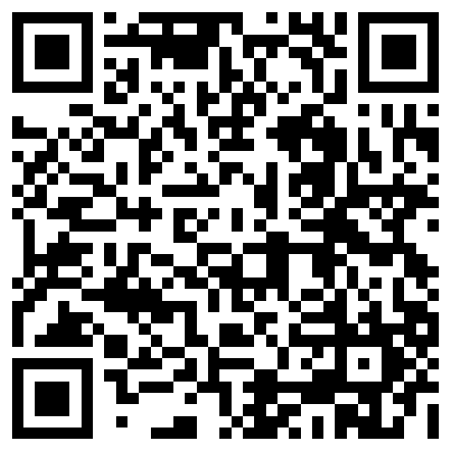



SWING SENSE
Antônio Petri de Moraes Soares de Moura e Oliveira, Gabriel Higobassi Paschoal, Lucas Silva Maciel, Thiago Akira Higa Mitami
Orientadores: Edson Ricardo Barbero, Katia Milani Lara Bossi, João Francisco Trencher Martins, Rodnil da Silva Moreira Lisboa e Victor Bruno Alexander Rosetti de Quiroz
Parceiro
Resumo
do projeto
Jogadores amadores de tênis raramente têm acesso a
indicadores objetivos sobre o próprio desempenho,
dependendo quase sempre de autoavaliação subjetiva ou da
orientação eventual de um professor. Sensores comerciais para raquetes já existiram, mas foram descontinuados entre 2020 e 2021 por dependência de servidores proprietários e falta de praticidade no dia a dia do jogador.
A solução proposta é o Swing Sense: um sensor embarcado de baixo custo, baseado em ESP32-C3 e sensor inercial MPU6050, acoplado à ponta do cabo de qualquer raquete já utilizada pelo jogador. O módulo identifica cada tacada por meio de uma máquina de estados e mede força, velocidade e estilo de execução (forehand ou backhand), transmitindo os dados via Bluetooth para um aplicativo mobile acessível ao jogador amador.
Foi implementado e testado o protótipo físico (ESP32-C3, MPU6050 e bateria LiPo), com a máquina de estados validada em bancada. O aplicativo mobile já recebe os dados via Bluetooth e exibe ao jogador um dashboard com sua evolução.
V SEMANA FECAP DE TECNOLOGIA - 2026
Fundação Escola de Comércio Álvares Penteado - FECAP

